Slide 1
Oscilometrické měření
Demostrace VL jaro 2019

Slide 2
Oscilometrická metoda

Slide 3

http://biosignals.berndporr.me.uk/doku.php?id=nonelec:pressure

Slide 4
Výhody vs. nevýhody
Výhody:
  snadná manipulace s manžetou
  méně náchylné na vnější hluk (kromě mechanických vibrací)
Nevýhody:
  Nepřesné měření
    u pacientů s:
      Stenotickými tepnami
      Arytmiemi
      Preeklampsii
      Pulsus paradoxus
      Pulsus alternans

Slide 5
Princip měření
170
140
Tlak v manžetě [mmHg]
100
Střední tlak
Systolický tlak
70
Diastolický tlak
Oscilace

Slide 6
Compliance a měření TK
Tlak v manžetě
TK
Tlak v manžetě
Krevní tlak
kost
paže
MAP

Slide 7
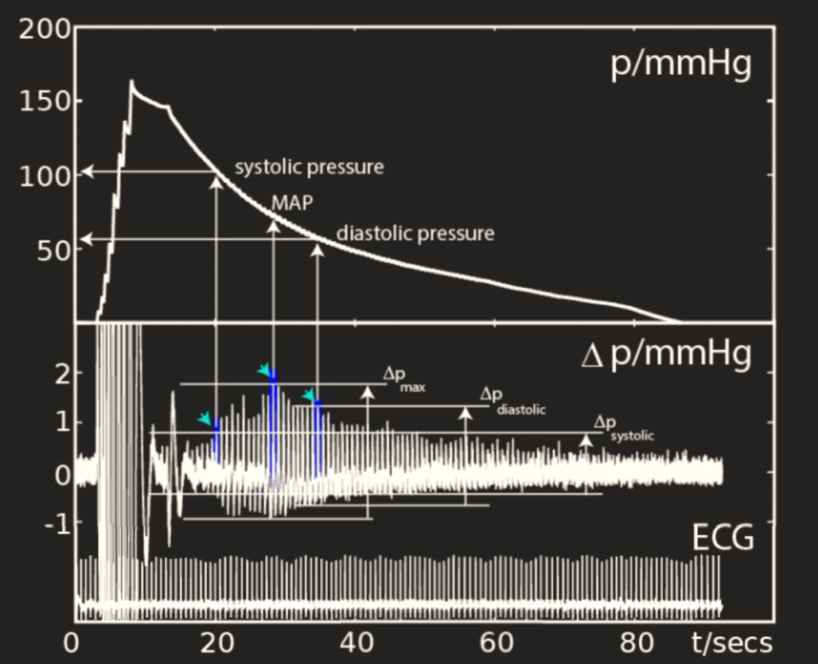
Princip měření
1
0,8
0,55

Slide 8
Srovnání metod
Auskultační systolický
tlak
(141)
Auskultační diastolický
tlak
(78)
200
Tlak v manžetě
0
Oscilace v manžetě
Oscilometrický systolický
tlak
(145)
Oscilometrický diastolický
tlak
(80)
Oscilometrický střední
tlak
(106)

Slide 9
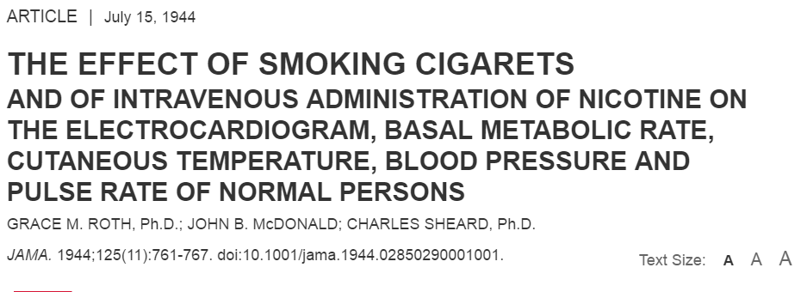
Efekt kouření

Slide 10
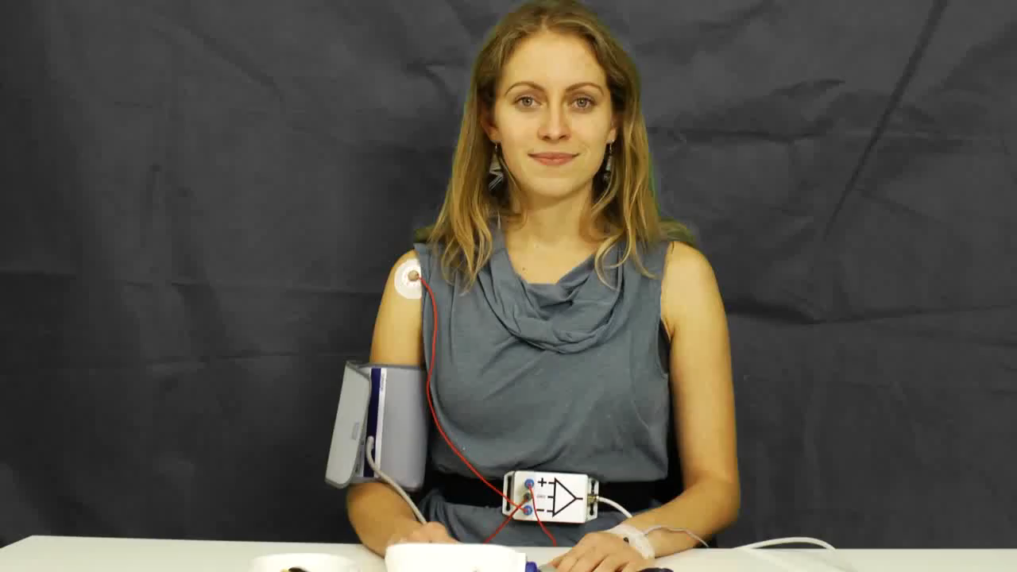
Efekt kouření
https://www.youtube.com/watch?v=J5vPJPfNH3k&index=3&list=PLWnTQ-kqjDMVXPojn6rXMo9Ov268nGPas

Slide 11
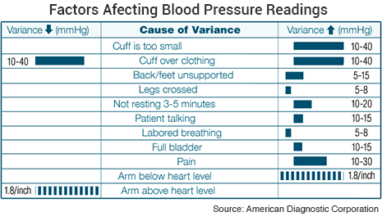
Faktory ovlivňující tlak
Podhodnocení mmHg |  | Nadhodnocení mmHg
 | Příliš malá manžeta | 10-30mmHg
 | Manžeta přes oblečení | 10-20
 | Překřížené nohy | 5-8
 | mluvení | 10-15
 | Plný močový měchýř | 10-15
 | Bolest | 10-30
 | Ruka pod úrovní srdce | 1,8 na 1cm
1,8 na 1cm | Ruka nad úrovní srdce
10-20 | Příliš volná manžeta
American Diagnostic corporation

